Slide 1

¿Se pueden estimar probabilidades 1X2 bien calibradas para un mercado de apuestas de fútbol altamente eficiente?
Etapa 1 (P1) — Problema, Dataset y Análisis Exploratorio de Datos
José Luis Alva Espinoza · Juan Carlos Ticlia Maqui · Elmer José Villegas Suárez · Joseph Anderson Cose Rojas
Departamento de Computación — Universidad de Ingeniería y Tecnología (UTEC), Lima, Perú
Septiembre 2026

Slide 2


Un mercado de apuestas eficiente solo se puede superar con probabilidades calibradas, no con más aciertos
Fútbol: pocos goles, azar alto, fuerte efecto de contexto.
Techo empírico: ~55% de acierto en la clase ganadora.
Mercado de apuestas altamente eficiente — las cuotas ya condensan la información pública.
ML solo aporta valor con probabilidades bien calibradas.
Estadio de fútbol — Wikimedia Commons (CC0)
Tammouch, Elouafi & Essadik (2024); Knoll & Stübinger (2020)

Slide 3

El objetivo: predecir 1X2 con probabilidades calibradas usando solo datos pre-partido
Dado un partido con local H y visitante A, estimar P(FTR = c | x) para c ∈ {H, D, A},
donde x agrupa forma reciente, calidad de plantilla, localía y cuotas pre-partido.
Hipótesis de trabajo
Las cuotas de mercado dominan sobre las features estadísticas individuales.
La calidad de plantilla aporta señal complementaria, sobre todo al inicio de temporada.
Un modelo mal calibrado puede acertar más pero perder dinero en el backtest.

Slide 4

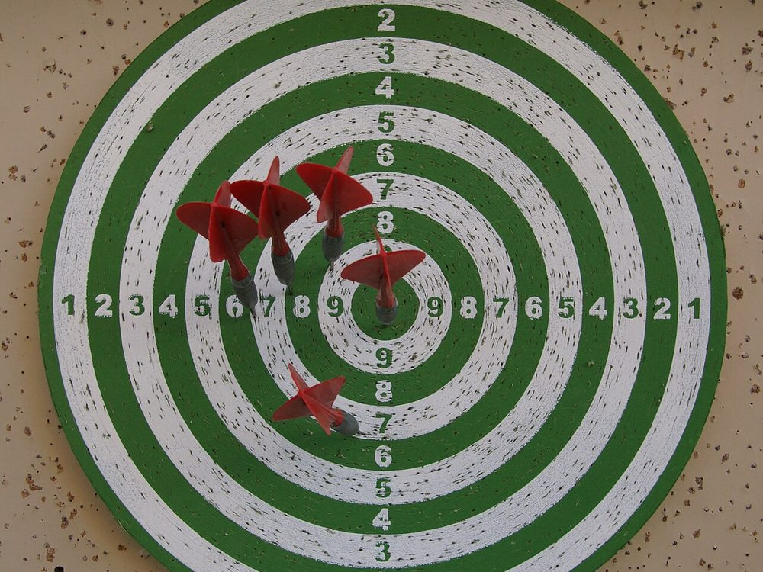
La tarea es clasificación multiclase probabilística; log loss y Brier score priman sobre accuracy
Tarea de ML
Cuota → probabilidad
Multiclase (3 clases), salida probabilística.
Métrica primaria: log loss.
Complementarias: accuracy, F1, Brier, reliability diagrams.
p_c = (1/o_c) / Σ_j (1/o_j)
Value bet si p̂ · o > 1.
El edge puede aparecer en local, empate o visitante — no solo en el favorito.
Dardos — kallerna, Wikimedia Commons (CC BY-SA 3.0)

Slide 5


Construimos un dataset propio de 30,182 partidos combinando cuotas de mercado y calidad de plantilla
Fuentes
Dataset consolidado
football-data.co.uk: 90 CSVs, 9 ligas, 10 temporadas.
Kaggle (FIFA/FC): 10 snapshots de ratings, proxy de plantilla.
Partidos | 30,182
Columnas útiles | 219 (de 222)
Ligas / Temporadas | 9 / 10
Equipos | 280
Cobertura squad quality | 97.1%
Nulos tras limpieza | 0
Clave compuesta por partido: (Div, Season, Date, HomeTeam, AwayTeam) — sin duplicados.
Centro de datos — Wikimedia Commons (CC0)

Slide 6

FTR está levemente desbalanceada (44% local) y se usará como prior, no se rebalanceará
Lectura
30,182 partidos totales.
Ventaja de localía: 1.56 vs. 1.25 goles promedio (local vs. visitante).
Desbalance estructural y leve → se usa como prior informativo.

Slide 7

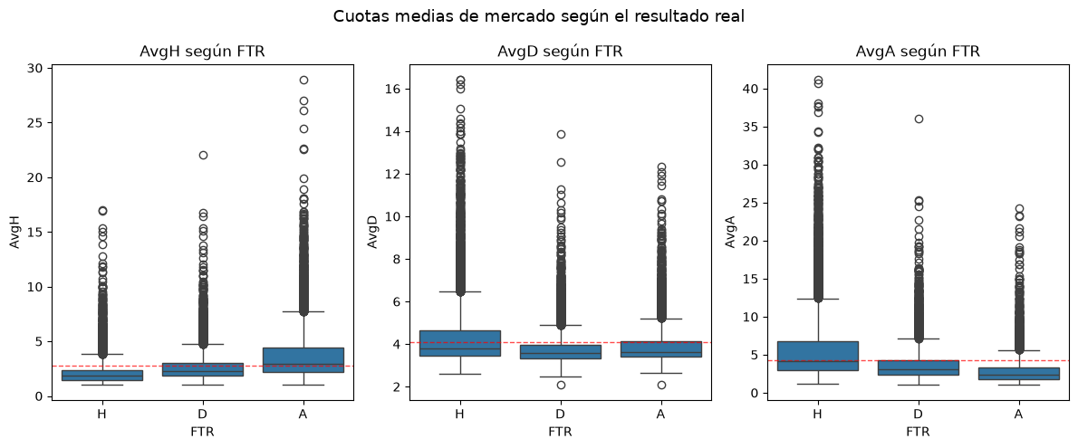
Las cuotas medias de mercado son la señal predictiva más fuerte antes del partido
Qué observar
AvgH/AvgD/AvgA equivalen casi al cierre de Pinnacle (acierto del favorito: 53.9% vs. 54.5%).
Información mutua con FTR ≈ 0.11 en clases H y A.
Se usan como baseline del mercado (menos ruido al promediar casas).
AvgH baja → más victorias locales
Fig.: cuotas medias 1X2 según resultado real FTR (EDA propio).

Slide 8

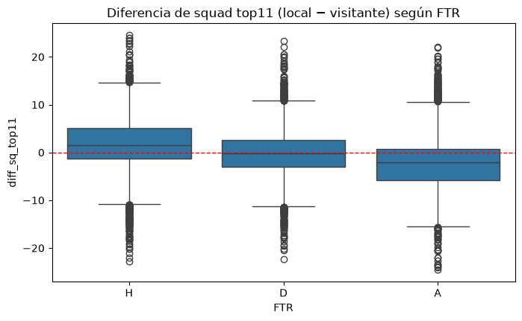
La calidad de plantilla aporta señal complementaria, con menor magnitud que las cuotas
Qué observar
Mayor diferencia de top11 (local − visitante) → mayor proporción de victorias locales.
Magnitud menor que el efecto de las cuotas.
Más útil en jornadas tempranas, cuando la forma reciente es escasa.
Fig.: diferencia de calidad del once titular según FTR (EDA propio).

Slide 9

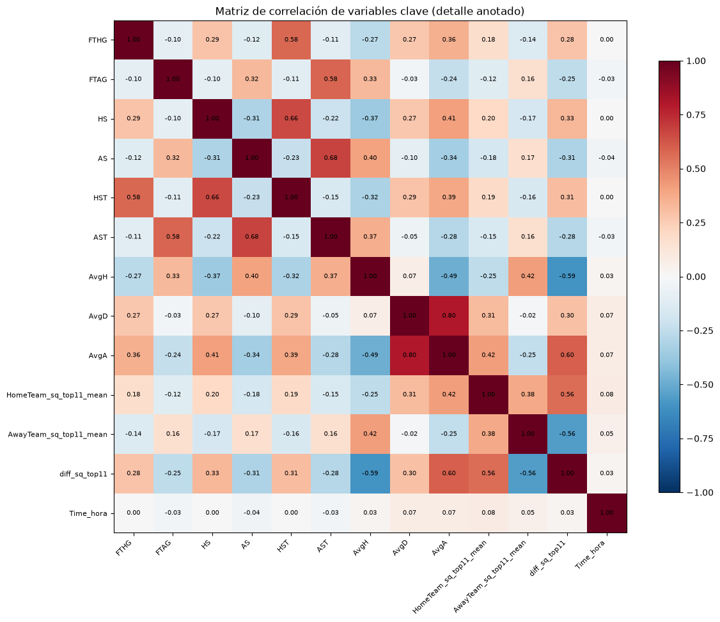
Las cuotas del mismo mercado son casi colineales (r > 0.9): hay redundancia, no señal nueva
Qué observar
Multicolinealidad confirmada entre casas de apuestas del mismo mercado.
Justifica imputación KNN y quedarse con una única referencia (Avg) + banderas de ausencia.
Goles y tiros correlacionan r ≈ 0.6–0.7; squad correlaciona poco con cuotas → señal complementaria.
Fig.: detalle de la matriz de correlación de Pearson (EDA propio).

Slide 10

Una limpieza explícita de 156 columnas de cuotas deja el dataset sin valores nulos
Otras variables
Unnamed 105/119/120 (100%) → artefactos, eliminadas.
Referee (87.4%) eliminada; Time (29.7%) → Time_hora.
HTR (39 nulos) reconstruida desde HTHG/HTAG.
Sin duplicados: clave compuesta única por partido.

Slide 11

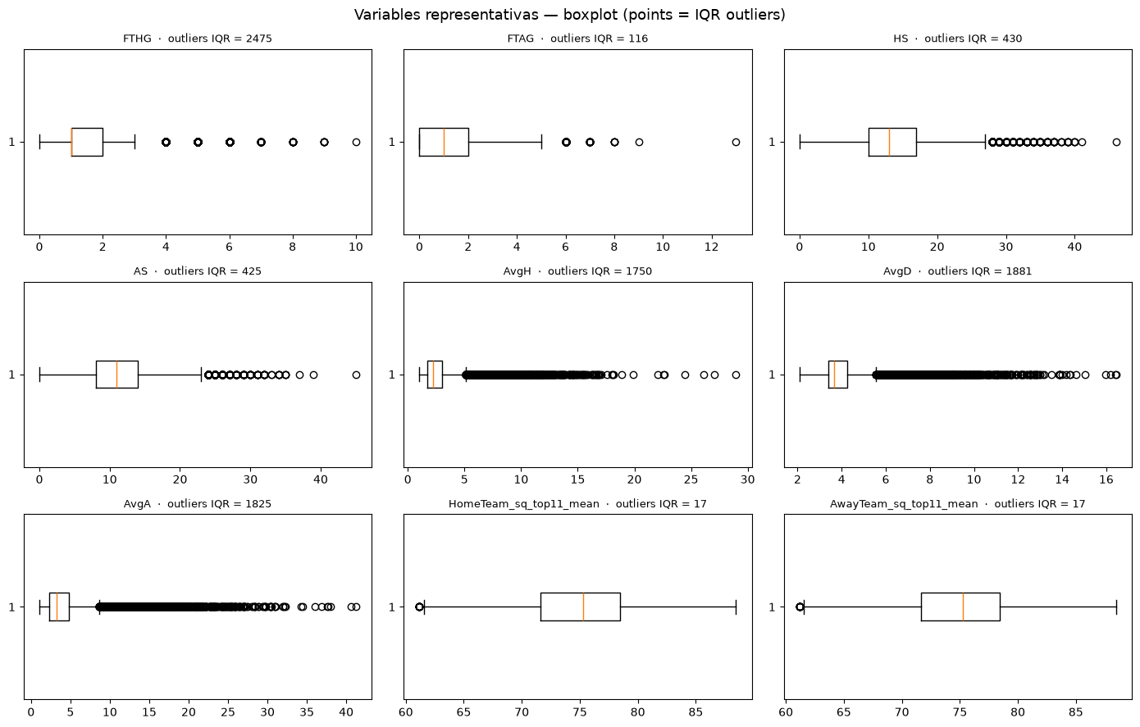
Los outliers en goles, tiros y cuotas son partidos reales y se conservan
Regla IQR
Atípico si está fuera de [Q1 − 1.5·IQR, Q3 + 1.5·IQR].
Goles hasta 10–13, tiros hasta 46 → marcadores reales, no errores.
Cuotas AvgA hasta 41.22 → partidos muy desequilibrados, informativos.
Decisión: no se eliminan.

Slide 12


El mayor riesgo metodológico es la fuga de información temporal (data leakage)
Post-partido: goles, tiros, tarjetas → deben pasar a medias rolling de los últimos N partidos.
Look-ahead: toda agregación usa solo el pasado → split train/test cronológico, nunca aleatorio.
Plantilla por temporada: un snapshot de ratings no predice una temporada anterior.
Relojes de arena — Aaaatu, Wikimedia Commons (CC BY-SA 4.0)

Slide 13

La cobertura por liga y la exclusión de casas de apuestas también pueden introducir sesgo
Sesgo de cobertura
Sesgo de cuotas
E0: 3,800 partidos; B1: 2,805.
Ligas con menos historia, sub-representadas.
Mitigación: validación por liga y temporada.
Excluir casas con nulos puede sesgar si la ausencia no es aleatoria.
Mitigación: bandera binaria _Ausente.
Privacidad: sin PII; jugadores seudonimizados.

Slide 14


Los próximos pasos convierten el EDA en un pipeline temporalmente correcto hacia P2
1. Preprocesamiento: features rolling (5 partidos), split cronológico.
2. Features: squad quality + cuotas de apertura, z-scores.
3. Selección: mutual_info_classif vs. sin selección.
4. Modelos: logística, Random Forest, XGBoost, MLP, ensemble.
5. Evaluación: log loss, Brier, calibración, validación por temporada.
6. Backtest: value bets vs. cuotas de cierre, ROI.
Camino de montaña — Laluttam, Wikimedia Commons (CC BY-SA 4.0)

Slide 15

Conclusiones
1. Dataset listo para modelar: 30,182 partidos, 219 columnas útiles, 0 nulos.
2. Señal dominante: cuotas de mercado; squad quality complementa, no redunda.
3. Riesgo crítico: fuga temporal → exige rolling features y split cronológico.
4. Próximo hito (P2): selección de features, comparación de modelos, backtest.
github.com/jcarlos-t/MLProject

Slide 16

Referencias
Y. Tammouch, A. Elouafi, I. Essadik, "Betting on Machine Learning: Extracting Patterns from Football's Anarchic Odds," 2024.
J. Knoll, J. Stübinger, "Machine-Learning-Based Statistical Arbitrage Football Betting," Applied Sciences, vol. 10, no. 19, 2020.
M. J. Dixon, S. G. Coles, "Modelling Association Football Scores and Inefficiencies in the Football Betting Market," Applied Statistics, vol. 46, no. 2, 1997.
D. Karlis, I. Ntzoufras, "Analysis of sports data using bivariate Poisson models," The Statistician, vol. 52, no. 3, 2003.
football-data.co.uk, "Football Data Historical Results and Betting Odds," 2025.
Kaggle, "FIFA / EA Sports FC Player Ratings Datasets," 2025.

Slide 17


Apéndice A — Metodología del backtest
El backtest usa un split de 3 etapas y Kelly fraccional para no sobreajustar el umbral
Regla de valor: apostar si p_modelo · cuota > 1 + τ (cuotas de cierre).
Split en 3 etapas: entrenar → elegir τ en validación → fijar τ y medir ROI en test.
Tamaño de apuesta: Kelly fraccional.
Benchmark: debe superar a local-siempre, favorito-siempre y azar.
Monedas — Wikimedia Commons (CC0)

Slide 18

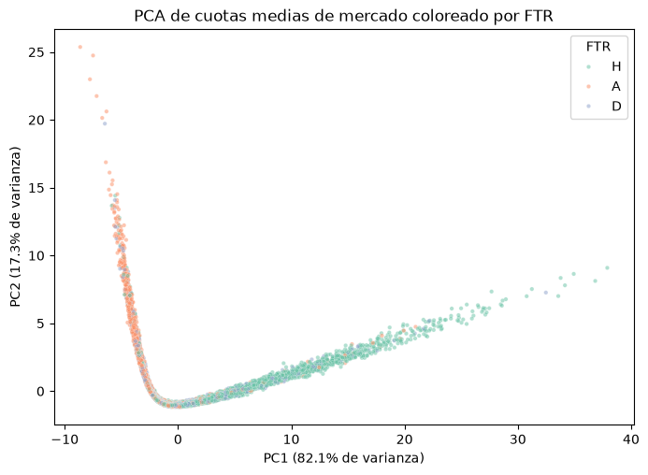
Apéndice B — Análisis multivariado adicional
La PCA de cuotas no muestra clusters separables: el problema tiene margen estrecho entre clases
2 componentes retienen casi toda la varianza del mercado 1X2 (cuotas casi colineales).
PC1 extremo (cuota local muy baja) se concentra en victorias locales.
Nube central: partidos equilibrados y empates.

